Slide 1
BÁO CÁO ASSIGNMENT
Xây dựng và phát triển hệ thống Quản Lý Phòng Khám
Lớp IT16317 – Nhóm 4
Các thành viên: Nguyễn Đức Phát
Nguyễn Minh Tuấn Nguyễn Phạm Hùng Phi
Trần Văn Thành
Lê Văn Hiếu Dũng
Lãnh Quốc Khánh
GVHD: Giảng viên Cao Hoàng Phúc

Slide 2






Nguyễn Phạm Hùng Phi
Nguyễn Đức Phát
Lãnh Quốc Khánh
Lê Văn Hiếu Dũng
Trần Văn Thành
Nguyễn Minh Tuấn

Slide 3
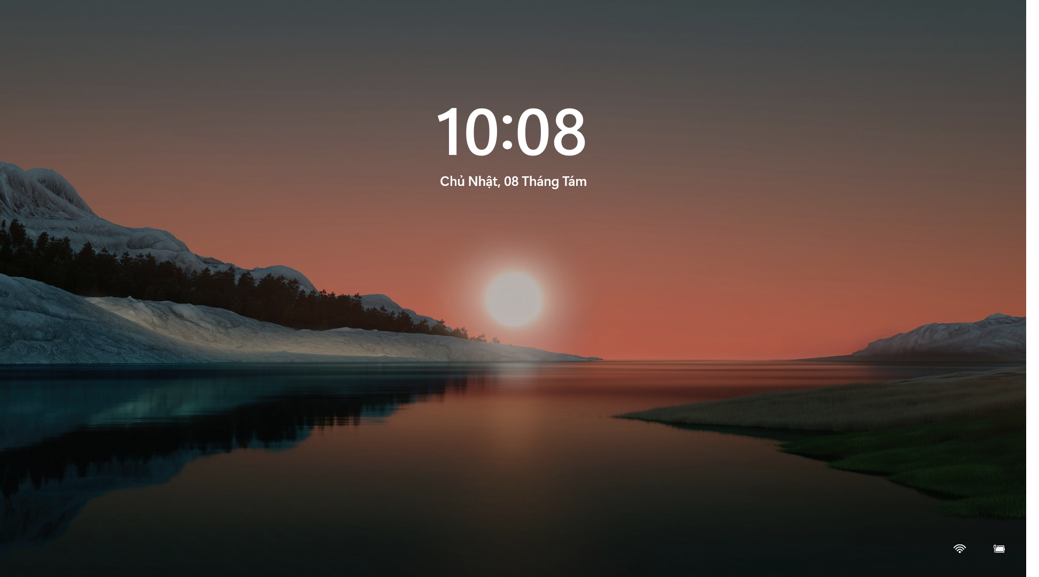





00:00
Chủ nhật, ngày 8 tháng 8
Quản Lý Phòng Khám
••••••••

Slide 4

Giới thiệu đề tài
Phòng Khám Tư Nhân

Slide 5
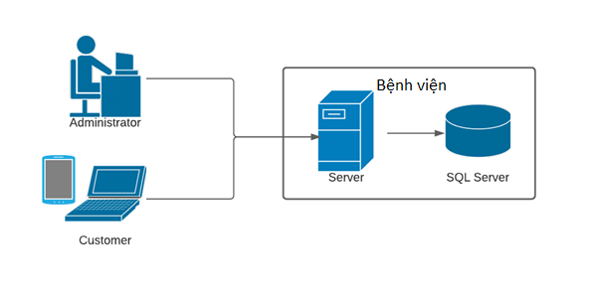
Mô hình triển khai

Slide 6
01
04
Sử dụng Use Case và DFD
Các nhóm thiết kế UML cho yêu cầu phần mềm
02
05
Sử dụng Unit Test
Sử dụng qui trình Requirement và Q&A
Thiết kế giao diện phần mềm
03
06
Quản trị dự án phần mềm của nhóm

Slide 7
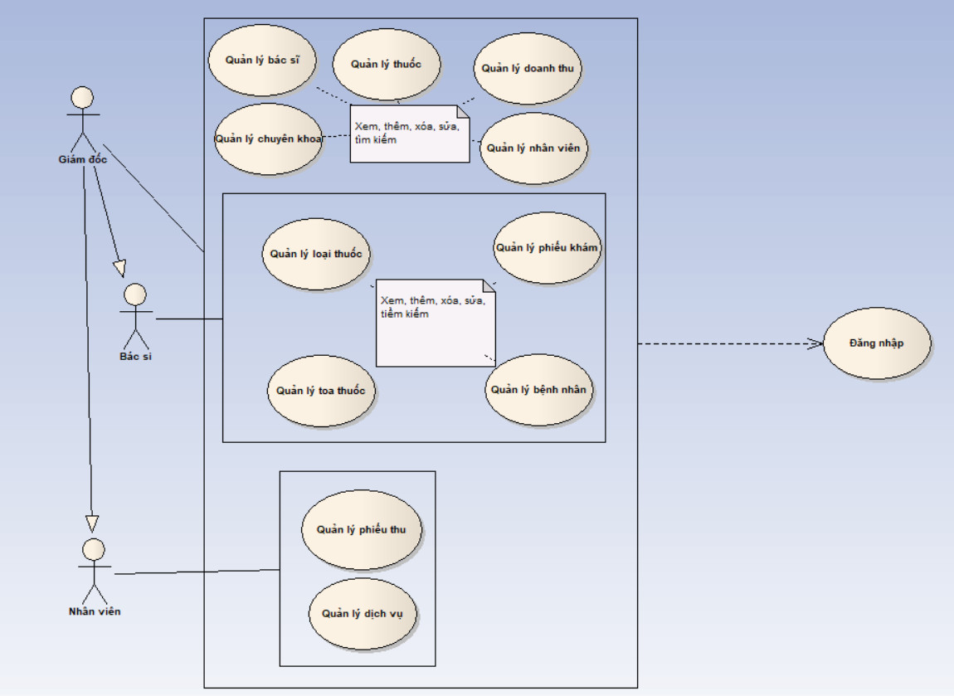
1. Sử dụng Use Case và DFD

Slide 8
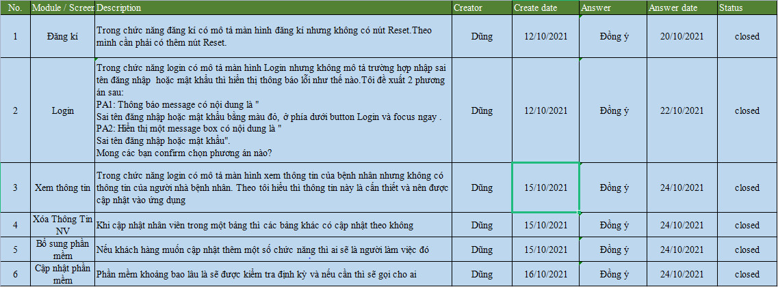
2. Sử dụng qui trình Requirement
2.1 Bảng Q&A

Slide 9
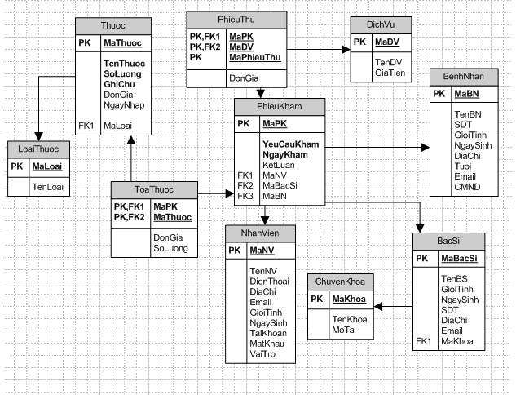
2.2 Sơ Đồ ERD

Slide 10
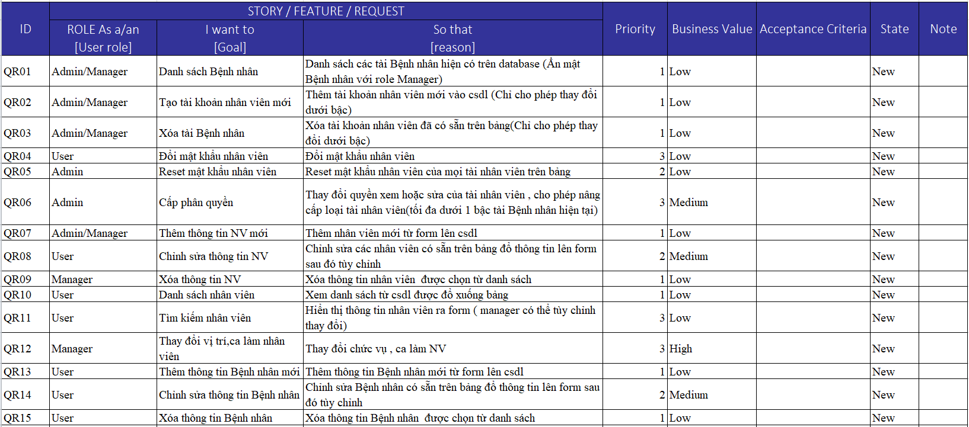
2.3 Product Backlog

Slide 11
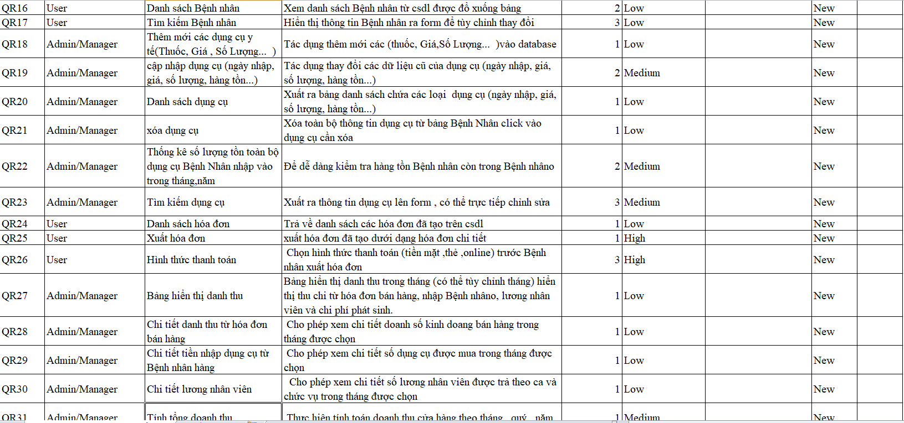
Product Backlog

Slide 12

3: Thiết kế giao diện phần mềm Giao diện chính

Slide 13
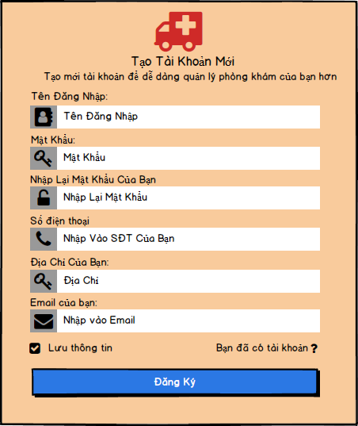
Đăng ký

Slide 14
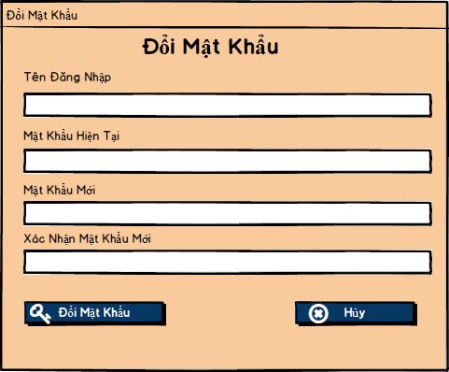
Đổi Mật Khẩu

Slide 15
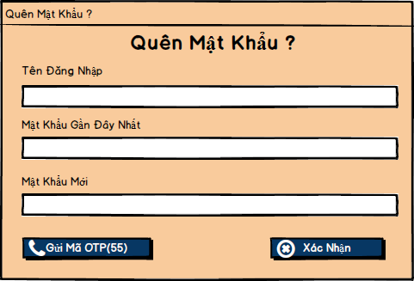
Quên Mật Khẩu

Slide 16
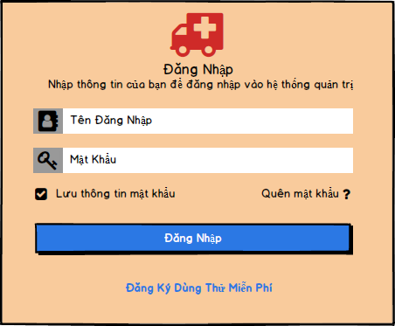
Đăng Nhập

Slide 17
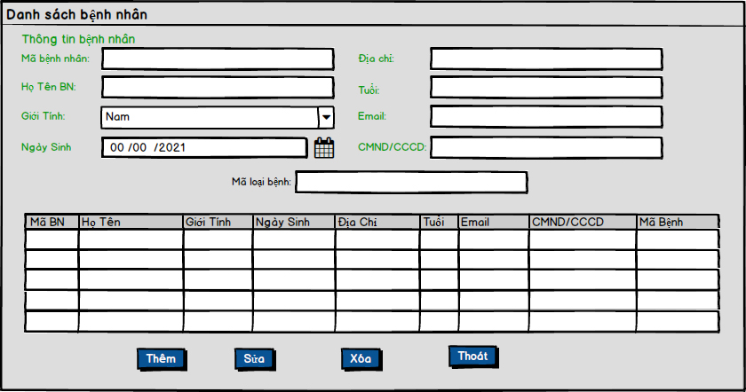
Danh sách bệnh nhân

Slide 18
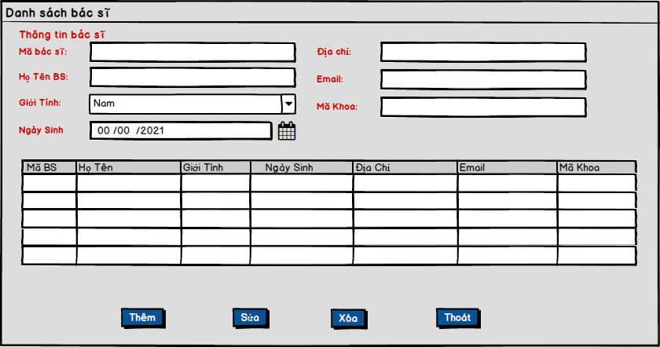
Danh sách bác sĩ

Slide 19
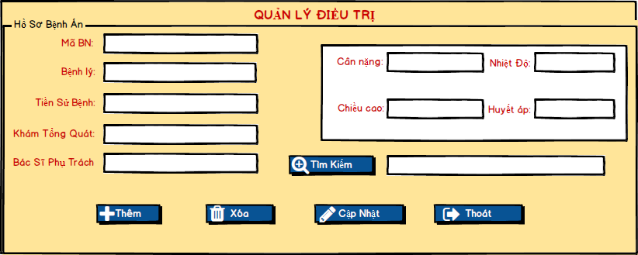
Quản lý điều trị

Slide 20
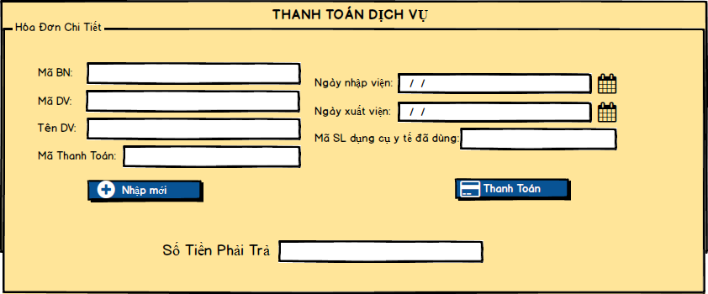
Hóa đơn chi tiết

Slide 21
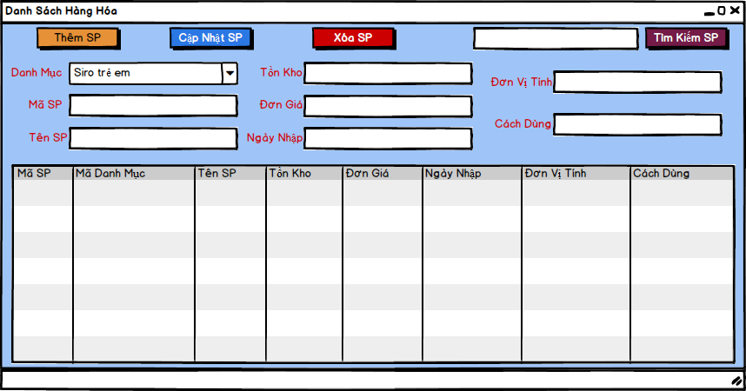
Danh sách hàng hóa

Slide 22
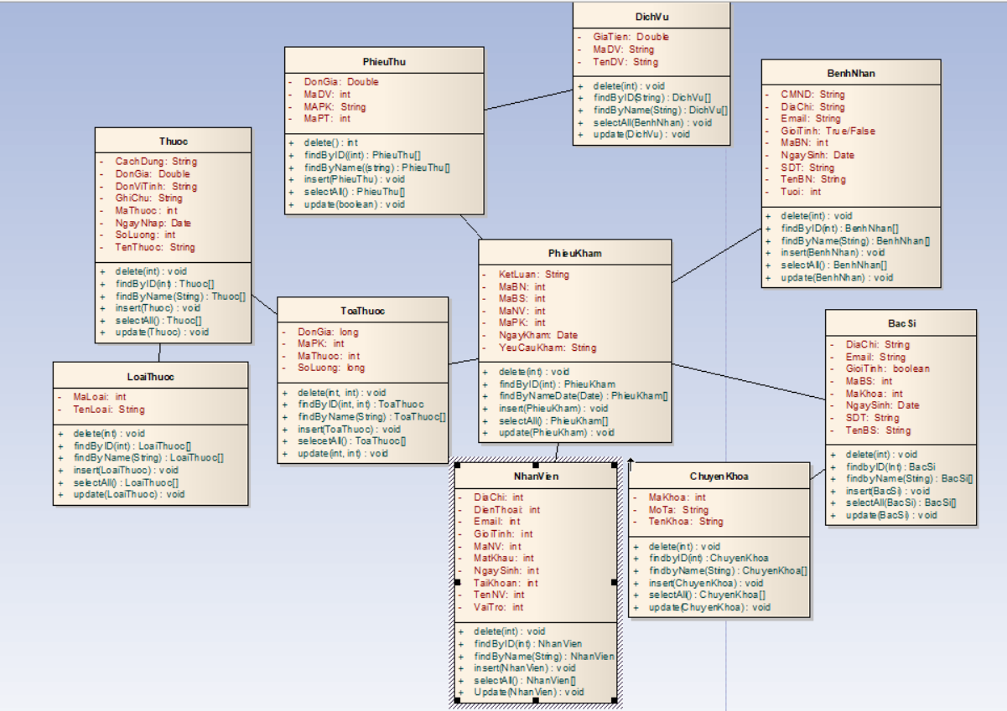
4. Các nhóm thiết kế UML cho yêu cầu phần mềm

Slide 23
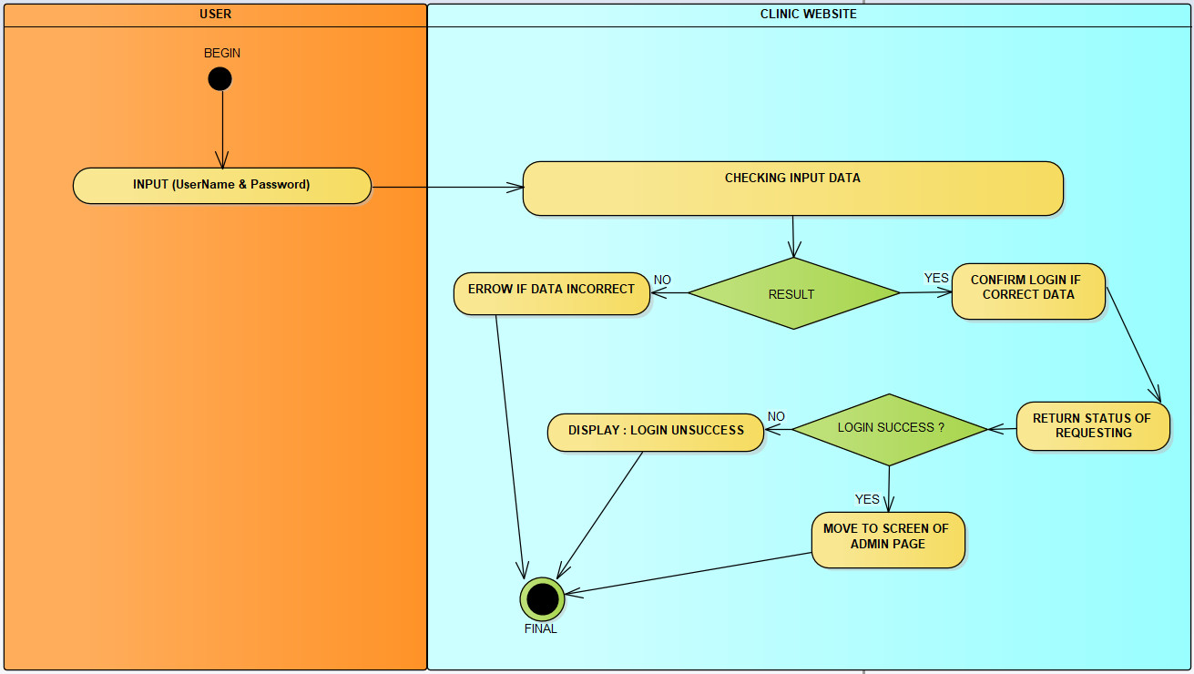
Activity diagram

Slide 24
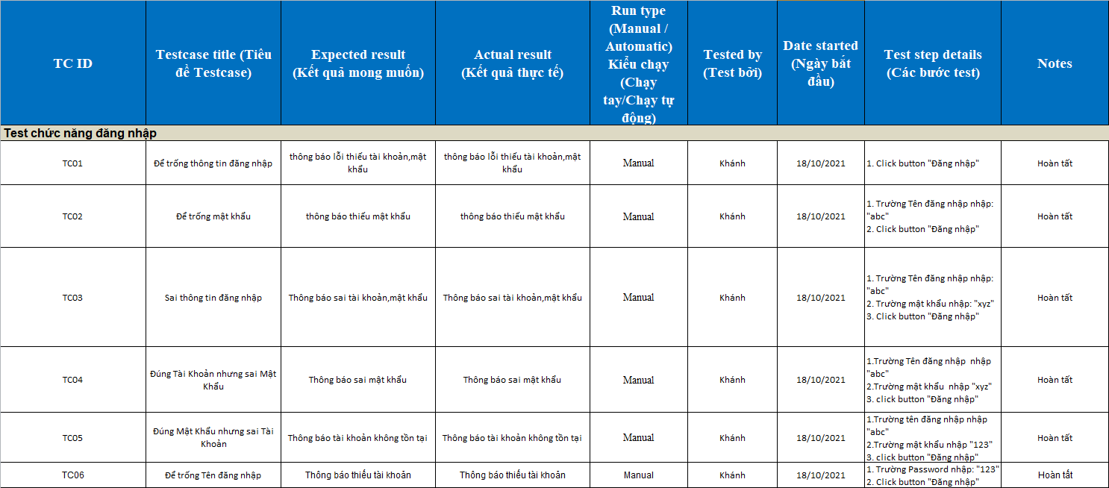
5. Sử dụng Unit Test
Chức năng đăng nhập

Slide 25
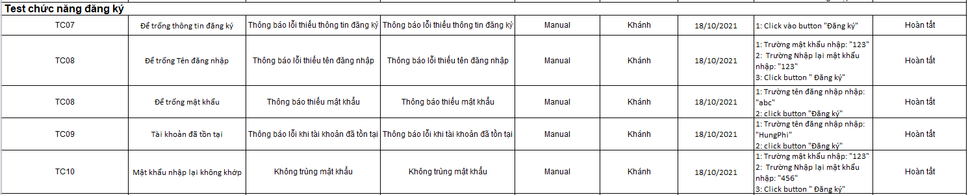
Chức năng đăng ký

Slide 26
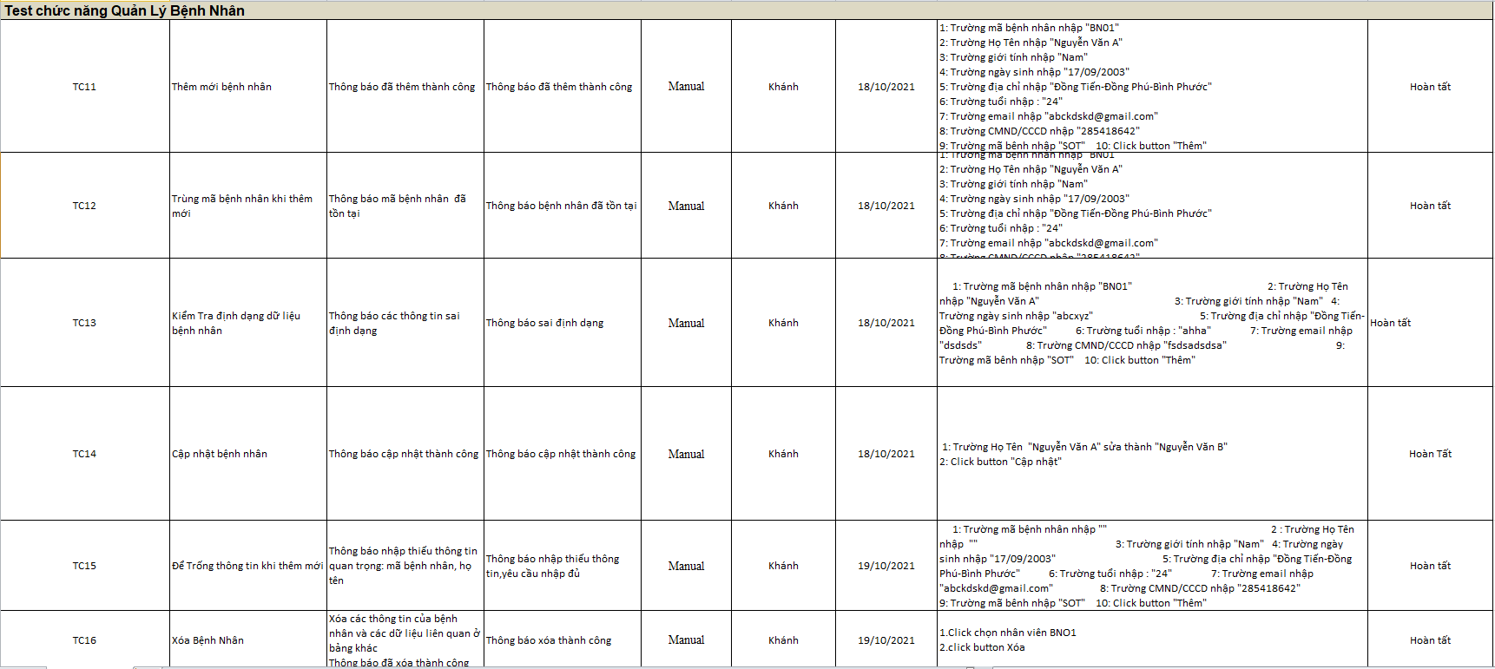
Chức năng quản lý bệnh nhân

Slide 27
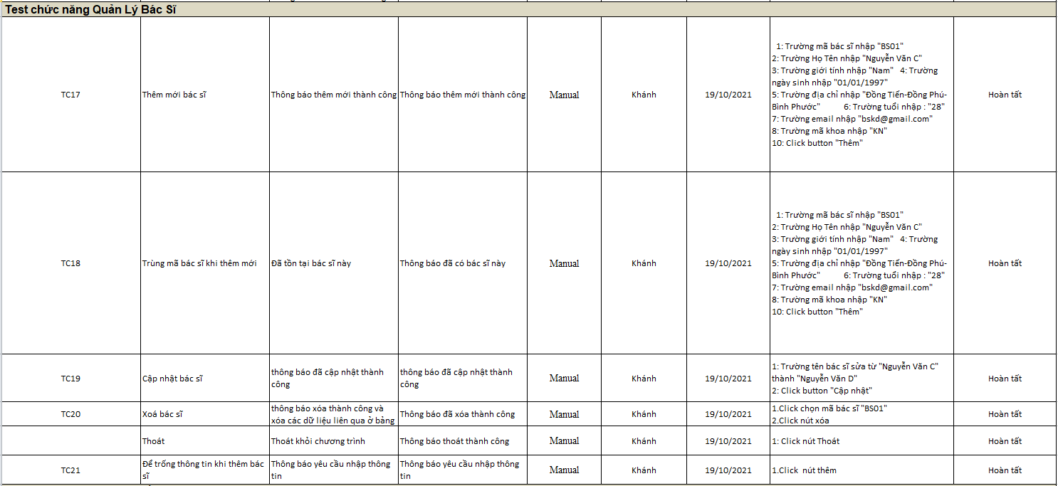
Chức năng quản lý bác sĩ

Slide 28
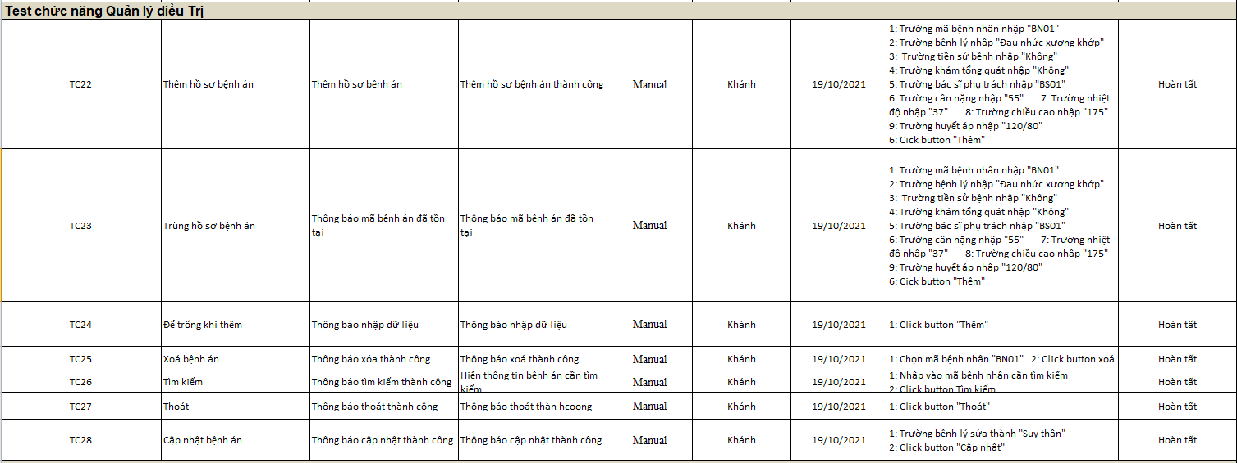
5. Sử dụng Unit Test

Slide 29
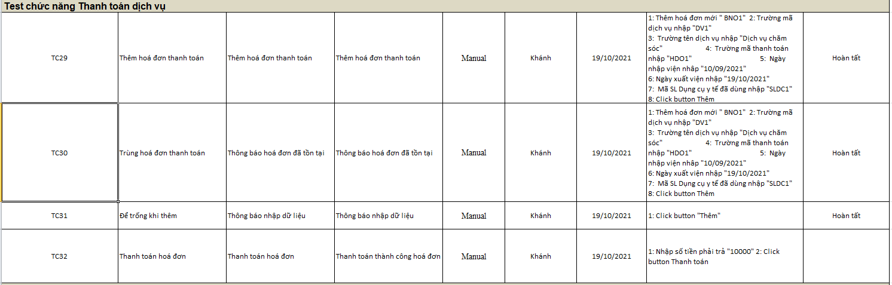
5. Sử dụng Unit Test

Slide 30
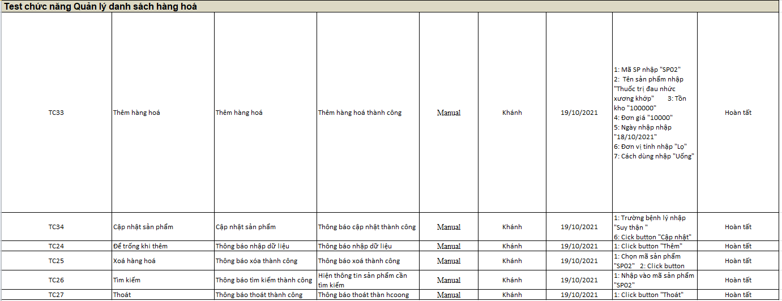
5. Sử dụng Unit Test

Slide 31
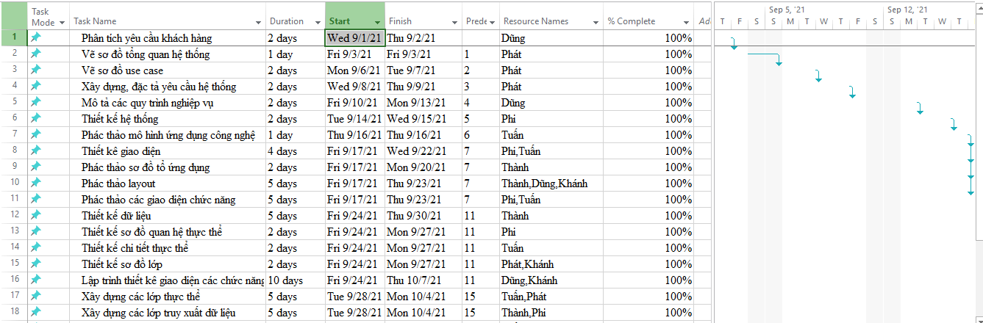
6. Quản trị dự án phần mềm của nhóm

Slide 32
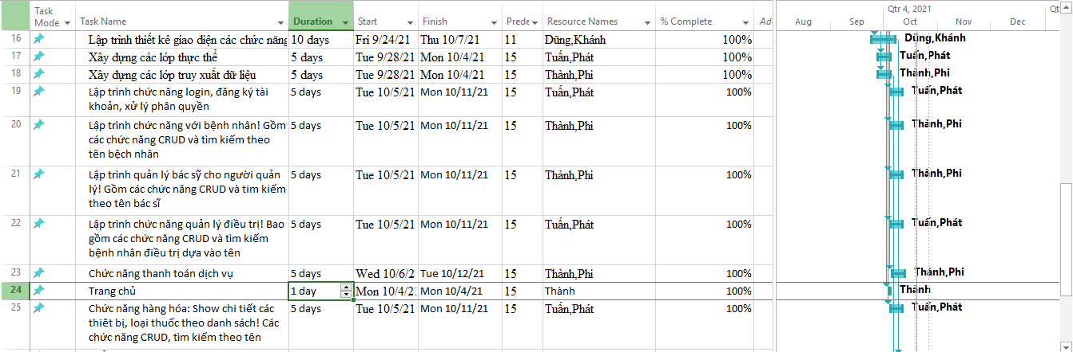

Slide 33
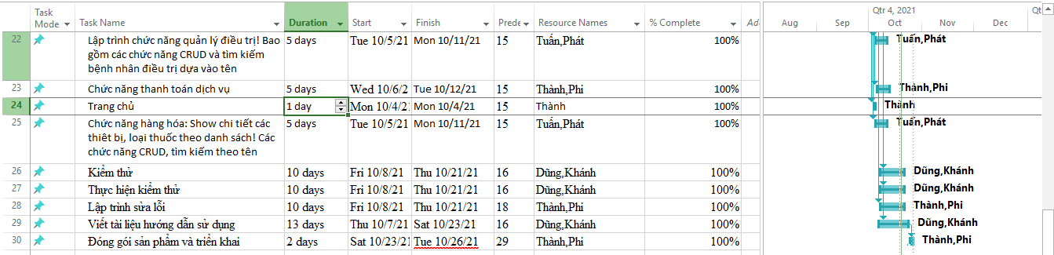

Slide 34
THUẬN LỢI
Giảm thiểu rủi ro trong vấn đề đi lại trong thời gian dịch bệnh diễn biến phức tạp
Ở nhà giúp chúng em có nhiều thời gian hơn , không gian thoải mái, yên tĩnh
Sau mỗi buổi học chúng em có thể xem lại video trên youtube để nắm kỹ bài học hơn

Slide 35
KHÓ KHĂN
Đôi lúc kết nối mạng kém ảnh hưởng tới đường truyền
Làm giảm đi khả năng truyền đạt và sự nhiệt huyết.
Giảm thiểu mất đi sự năng động của bản thân…
Kết nối với bạn bè gặp chút khó khăn.

Slide 36

THANKS FOR WATCHING!

